Slide 1
오프닝 영상
8.8초
재생이 끝나면 발표를 시작합니다
컷파일럿 · 리브라이블리 기업 연계 해커톤
1
Notes:
[오프닝 영상 재생 8.8초 — 대본 시간에 포함하지 않음. 재생이 끝나면 다음 장으로 넘기고 인사합니다. 영상의 네 컷은 joniverse-ai가 실제 생성한 세션 결과이며 협력사 참고 그림은 들어 있지 않음]

Slide 2
리브라이블리 기업 연계 해커톤 · 최종 발표
컷파일럿
소재 한 줄에서 4컷 컷툰까지
2026.10.16 · 전대진
Notes:
방금 보신 오프닝 영상의 네 컷은 실제로 생성한 결과입니다. 안녕하세요, 컷파일럿에서 화면을 맡은 전대진입니다. 오늘은 이 도구가 무엇인지, 어떻게 만들었는지, 지금 어디까지 왔는지를 10분 동안 말씀드리겠습니다. 발표 뒤에는 시연 영상을 보시고, 이어서 질문 시간을 갖겠습니다. 2차 개발은 9월 30일에 시작해 네 명이 열하루 동안 맡았습니다.

Slide 3
비전문가가 선택지를 클릭하는 것만으로
컷툰 한 편을 만든다
모든 흐름은 선택지 클릭과 '알아서 해줘'로 이어집니다
컷파일럿 · 리브라이블리 기업 연계 해커톤
3
Notes:
이 프로젝트의 가장 큰 전제는 사용자가 디자이너도 개발자도 아닌 비전문가라는 점입니다. 그래서 조작 단계를 늘리는 설계는 모두 기각했고, 글을 길게 쓰도록 요구하지도 않았습니다. 사용자는 소재를 한 줄 적고 선택지를 클릭합니다. 모르겠으면 '알아서 해줘'로 건너뛸 수 있고, 그러면 기본값을 채워 줍니다. 예를 들어 소재에 주인공이 이미 들어 있으면 그 질문은 다시 묻지 않습니다.

Slide 4
발표 순서
01
왜 이렇게 만들었나
02
어떻게 쓰나
03
품질을 지키는 방법
04
마지막 2주와 숫자
05
남은 것과 앞으로
컷파일럿 · 리브라이블리 기업 연계 해커톤
4
Notes:
다섯 가지를 말씀드립니다. 왜 이렇게 만들었는지, 사용 흐름, 품질을 지키는 방법, 마지막 2주와 숫자, 남은 것과 앞으로의 계획입니다.

Slide 5
두 원칙과 고정한 세 가지
원칙 1
원칙 2
고정 1
고정 2
고정 3
딸깍 UX 최우선
협업 기능 제외
4컷 고정
인물 1~2명
단순한 배경
조작 단계와 타이핑을 늘리지 않습니다
단일 사용자를 전제로 합니다
컷이 늘수록 인물이 무너집니다
인물이 늘면 난이도가 급증합니다
복잡할수록 컷마다 튑니다
컷파일럿 · 리브라이블리 기업 연계 해커톤
5
Notes:
먼저 왜 이렇게 만들었는지입니다. 모든 기능 판단은 두 원칙에서 나왔습니다. 딸깍 UX가 최우선이고, 협업 기능은 넣지 않습니다. 워크스페이스, 초대, 권한, 동시 편집을 뺀 덕분에 로그인과 권한 같은 마찰이 사라졌습니다. 품질을 위해서는 세 가지를 고정했습니다. 컷이 늘수록 인물이 컷마다 다른 사람처럼 무너져서 4컷, 인물이 늘면 난이도가 급증해서 1~2명, 배경이 복잡할수록 결과가 튀어서 단순한 배경입니다. 이 다섯 가지가 뒤에 나오는 모든 장표의 바탕입니다.

Slide 6
사용자 흐름
1
프로젝트 만들기
참고 그림을 올리고 마스코트와 폰트를 정합니다
2
소재 적기
한 줄 소재를 적습니다. 브랜드·제품명은 [대괄호]로 표기합니다
3
질문 3번에 답하기
선택지를 클릭하고 말투를 고릅니다
4
콘티 확인하고 첫 컷 정하기
고른 내용을 확인하고 첫 번째 컷을 정합니다
5
나머지 컷 만들기
정한 컷을 기준으로 2~4번째 컷이 그려집니다
6
고치고 내려받기
대사를 고치고 말풍선을 끌어 옮긴 뒤 ZIP으로 저장합니다
컷파일럿 · 리브라이블리 기업 연계 해커톤
6
Notes:
다음은 사용 흐름입니다. 사용자가 하는 일은 여섯 단계입니다. 프로젝트를 만들면서 참고 그림을 올리고 마스코트와 폰트를 정합니다. 소재를 한 줄 적는데, 브랜드나 제품 이름은 대괄호로 표시합니다. 질문 세 번에 클릭으로 답하고, 콘티를 확인한 뒤 첫 번째 컷을 정합니다. 그러면 나머지 세 컷이 그 그림을 기준으로 그려집니다. 마지막에 대사를 고치고 ZIP으로 내려받습니다.

Slide 7
사람이 하는 일과 자동으로 되는 일
사람
자동
자동
자동
자동
소재·선택
텍스트 생성
이미지 생성
검사·저장
말풍선 합성
소재를 적고 선택지를 클릭합니다
→
3번의 질문과 4컷 대사를 만듭니다
→
첫 컷을 만들고 나머지 컷을 이어서 만듭니다
→
저장 전에 스토리보드 계약을 검사합니다
→
대사를 그림 위에 얹어 ZIP으로 내보냅니다
대사는 마지막에 사람이 에디터에서 고칩니다
컷파일럿 · 리브라이블리 기업 연계 해커톤
7
Notes:
이 안에서 사람이 하는 일은 소재를 적고 선택하는 것뿐이고, 나머지는 자동입니다. 질문과 4컷 대사는 텍스트로 만들고, 첫 컷을 그린 다음 나머지 컷을 이어서 그립니다. 저장하기 전에는 스토리보드가 정해진 계약을 지키는지 검사하고, 마지막에 대사를 말풍선으로 그림 위에 얹어 ZIP으로 내보냅니다. 대사는 마지막에 사람이 고칠 수 있게 남겨 두었습니다. 사람이 손대는 부분을 줄인 것이 딸깍 UX를 지키는 방법이었습니다.

Slide 8
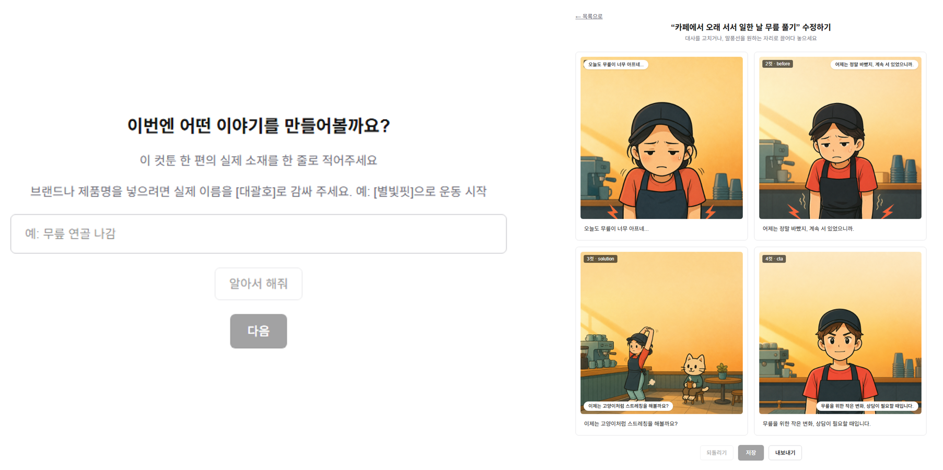
화면: 소재 입력과 에디터
왼쪽은 한 줄 소재 입력, 오른쪽은 대사를 고치고 말풍선을 끌어 옮기는 에디터
컷파일럿 · 리브라이블리 기업 연계 해커톤
8
Notes:
화면입니다. 왼쪽은 소재를 한 줄 적는 화면이고, 브랜드나 제품 이름은 대괄호로 적으라는 안내가 있습니다. 오른쪽은 완성된 4컷을 고치는 에디터입니다. 대사를 직접 고치고 말풍선을 원하는 자리로 끌어 놓으면, 그 자리가 저장되어 내보내기에 반영됩니다. [프리징 뒤 최종 화면 캡처로 교체] 최신 버전만 화면에 보이고, 되돌리기 버튼으로 이전 저장본으로 돌아갈 수 있습니다.

Slide 9
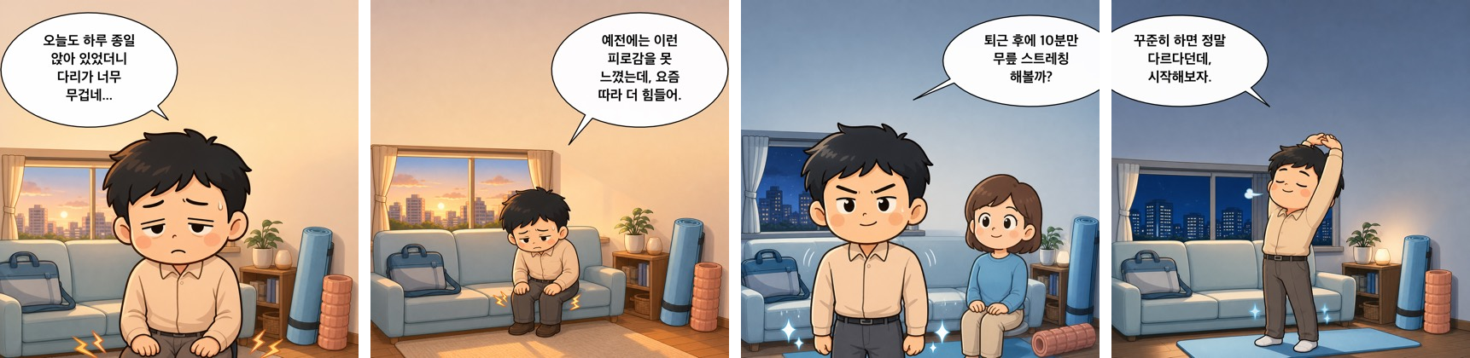
완성된 4컷 예시
2차 버전(2회)으로 만든 4컷 — 대사 말풍선이 그림 위에 합성됩니다
컷파일럿 · 리브라이블리 기업 연계 해커톤
9
Notes:
이렇게 완성된 4컷이 ZIP으로 내려옵니다. 컷마다 대사 말풍선이 그림 위에 합성되어 있고, 같은 인물이 네 컷에 이어집니다.

Slide 10
컷툰에서 가장 중요한 것은
같은 인물이 4컷 내내 이어지는가
컷파일럿 · 리브라이블리 기업 연계 해커톤
10
Notes:
이제 품질입니다. 컷툰에서 가장 중요한 것은 같은 인물이 4컷 내내 이어지는 것입니다. 이 부분을 어떻게 지켰는지 말씀드리겠습니다. 컷이 바뀔 때 주인공이 다른 사람처럼 보이면 네 컷이 한 편의 이야기로 읽히지 않기 때문입니다.

Slide 11
인물이 이어지게 하는 네 가지
방법 1
방법 2
방법 3
방법 4
캐릭터 시트가 기준
첫 번째 컷이 기준
앞 컷 이어받기
인물 설명 반복
시트를 그림체의 기준점(스타일 앵커)으로 삼습니다
컷 2~4에 첫 번째 컷을 기준 그림으로 함께 넣습니다
이전 응답을 이어받아 다음 컷을 그립니다
등장 인물의 설명을 매 컷마다 다시 넣습니다
컷파일럿 · 리브라이블리 기업 연계 해커톤
11
Notes:
인물을 붙잡는 방법은 네 가지입니다. 첫째, 캐릭터 시트를 그림체의 기준점으로 삼습니다. 이 기준점을 스타일 앵커라고 부릅니다. 둘째, 컷 2에서 4를 그릴 때 첫 번째 컷을 기준 그림으로 함께 넣습니다. 셋째, 앞 컷의 응답을 이어받아 다음 컷을 그립니다. 넷째, 등장 인물의 설명을 매 컷마다 다시 넣습니다. 이 네 가지가 겹쳐서 인물을 지탱합니다.

Slide 12
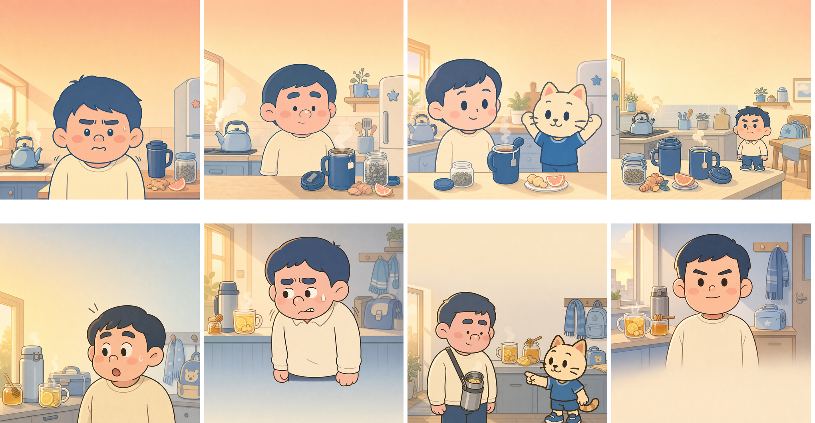
수정 전후 비교
마스코트가 함께 나오는 컷에서 주인공 얼굴이 바뀌던 문제 — 위 수정 전, 아래 수정 후
컷파일럿 · 리브라이블리 기업 연계 해커톤
12
Notes:
그래도 문제가 나오면 찾아서 고쳤습니다. 위쪽이 수정 전입니다. 마스코트 고양이가 함께 나오는 세 번째 컷에서 주인공 얼굴이 바뀌었습니다. 아래쪽이 수정 후이고, 네 컷 모두 같은 주인공입니다. 이렇게 문제를 찾아 고쳐 가며 품질을 맞췄습니다. 수정 전후를 나란히 놓고 확인했습니다.

Slide 13
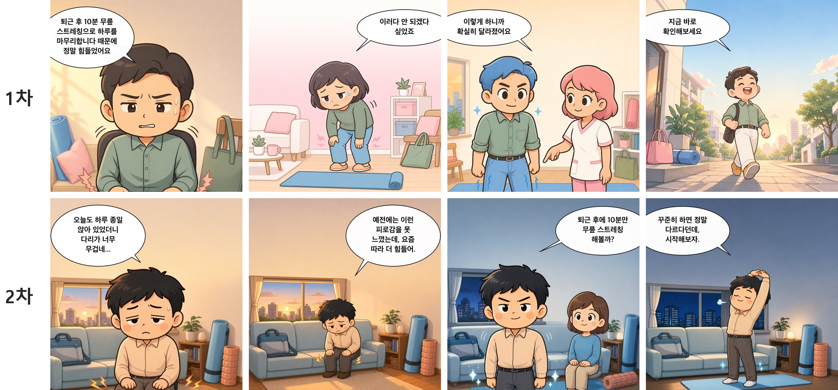
같은 소재, 1차와 2차
같은 참고 그림·소재로 각 버전을 두 번씩 돌린 결과 중 한 번씩 — 위 1차(1회), 아래 2차(2회)
컷파일럿 · 리브라이블리 기업 연계 해커톤
13
Notes:
마지막 2주의 구조 변경이 효과가 있었는지 같은 조건으로 확인했습니다. 같은 참고 그림과 같은 소재로 1차 버전과 2차 버전을 각각 두 번씩 돌렸고, 그중 한 번씩을 보여 드립니다. 위쪽이 1차, 아래쪽이 2차입니다. 1차는 컷마다 머리색이 흔들리는 등 인물이 달라졌고, 2차는 첫 번째 컷을 기준으로 네 컷이 같은 인물로 이어졌습니다. [팀 의견 요청 메모: 두 번씩 돌린 결과 중 2차는 2회를 대표로 썼습니다. 2차 1회는 추출 팔레트가 참고 그림과 크게 달랐고, 4번 전체 비교는 이 PR에 넣지 않았습니다. 대표 실행 선택이 적절한지 의견 주세요]

Slide 14
마지막 2주에 가장 크게 바뀐 것은
컷 연출
컷파일럿 · 리브라이블리 기업 연계 해커톤
14
Notes:
이제 마지막 2주입니다. 이 기간에 가장 크게 바뀐 것은 컷 연출입니다. 다섯 가지로 말씀드리겠습니다. 첫 컷 구조, 연출 기능, 숫자 순서로 이어서 말씀드립니다.

Slide 15
마지막 2주에 달라진 것
구조
확인
연출
수정
재생성
첫 번째 컷
콘티 확인
구도 변화
디테일 수정
한 컷 다시 그리기
첫 컷을 정하면 나머지가 따라 그려집니다
고른 내용을 확인하고 바로 되돌아갈 수 있습니다
차분하게·보통·다이내믹하게 3단계로 고릅니다
컷마다 구도와 앵글을 바꿀 수 있습니다
표정·포즈·시간대를 골라 그 컷만 다시 그립니다
컷파일럿 · 리브라이블리 기업 연계 해커톤
15
Notes:
첫째, 첫 번째 컷입니다. 첫 컷을 정하면 나머지가 따라 그려집니다. 둘째, 콘티 확인입니다. 고른 내용을 확인하고 바로 되돌아갈 수 있습니다. 셋째, 구도 변화로, 차분하게·보통·다이내믹하게 세 단계입니다. 넷째, 디테일 수정으로 컷마다 구도와 앵글을 바꿉니다. 다섯째, 한 컷 다시 그리기로 표정, 포즈, 시간대를 골라 그 컷만 다시 그립니다.

Slide 16
표지 3안에서 첫 컷 1장으로
1차
2차
표지 3안을 만든 뒤 컷 생성
첫 컷 1장을 정한 뒤 생성
표지 3안: 약 2.3~2.7만 토큰(보고서 기준)
이미지 7장(시트 포함)
4컷 사이 머리색 흔들림
첫 컷 1장: 약 0.8~0.9만 토큰(보고서 기준)
이미지 5장(시트 포함)
첫 컷 기준으로 4컷 일관
컷파일럿 · 리브라이블리 기업 연계 해커톤
16
Notes:
이 변화가 숫자로 가장 크게 나타난 곳이 첫 컷입니다. 1차는 표지 세 안을 먼저 만들었고, 여기에 약 2만 3천에서 2만 7천 토큰이 들었습니다. 2차는 첫 컷 한 장을 정하는 데 약 8천에서 9천 토큰이 듭니다. 컷 2에서 4는 두 버전이 비슷했습니다. 표지를 세 안 만들어 고르는 대신, 첫 컷 한 장을 정하는 구조로 바꾼 것입니다. [확인 대기: joniverse 1회 실측은 첫 컷 약 1.16만 토큰, 추론 토큰 포함 여부 — chictimin 보고서 기준 확인]

Slide 17
같은 참고 그림과 같은 소재로
1차와 2차를 두 편씩 돌려 쟀습니다
표본이 작아 경향을 보여 주는 숫자입니다
컷파일럿 · 리브라이블리 기업 연계 해커톤
17
Notes:
지금부터는 숫자입니다. 같은 참고 그림, 같은 소재, 같은 컴퓨터와 같은 키로 1차와 2차를 각각 두 편씩 처음부터 끝까지 돌려 쟀습니다. 표본이 작아서 경향을 보여 주는 숫자로 봐 주십시오.

Slide 18
1차 대비 2차 실측
-31%
-44%
7→5장
한 편 비용
서버 처리 시간
이미지 수
₩751 → ₩515 (추정)
8.3분 → 4.6분 (호출 시간 합)
캐릭터 시트 포함
-22%
2편
추정
토큰
버전당 표본
이미지 비용 기준
61,468 → 48,217
같은 참고 그림·소재
장당 가정 단가로 환산
컷파일럿 · 리브라이블리 기업 연계 해커톤
18
Notes:
편당 평균입니다. 한 편 비용은 약 750원에서 약 520원으로 31% 줄었습니다. 이미지는 캐릭터 시트를 포함해 7장에서 5장이 되었고, 토큰은 22% 줄었습니다. 서버 처리 시간은 8.3분에서 4.6분으로 44% 줄었는데, 이 값의 뜻은 다음 장에서 말씀드립니다. 이미지 비용은 장당 가정 단가로 환산한 추정이며, 실제 청구액은 아닙니다. 표본이 두 편이라 정확한 값보다 경향을 봐 주십시오.

Slide 19
편당 서버 처리 시간
표지 3안이 첫 컷 1장으로 바뀐 것이 토큰과 처리 시간 차이의 대부분입니다
자체 실측, 버전당 2편 평균 · 동시 호출은 겹쳐 합산
컷파일럿 · 리브라이블리 기업 연계 해커톤
19
Notes:
서버 처리 시간은 호출 시간을 더한 값입니다. 1차는 표지 세 안을 동시에 만드는데, 동시에 실행된 호출도 겹쳐서 더하기 때문에 합계가 크게 잡힙니다. 그래서 사용자가 기다리는 시간이 이만큼 줄었다는 뜻은 아닙니다. 사람이 입력하는 시간도 이 값에는 들어 있지 않습니다. 사용자가 실제로 기다리는 시간은 다음 장의 실제 생성 측정으로 보시면 됩니다.

Slide 20
실제 생성 1회의 구간별 시간
다시 만들기를 뺀 생성 대기 합계 약 5분 31초 · 온보딩은 별도 약 1분 15초
실제 생성 1회 측정(일반 화질) · 서버 처리 시간, 사람 입력 제외 · 표본 1건
컷파일럿 · 리브라이블리 기업 연계 해커톤
20
Notes:
실제로 이미지를 새로 만들어 한 편을 끝까지 돌려 본 결과입니다. 다시 만들기를 뺀 생성 대기 시간의 합계가 약 5분 31초였고, 대부분은 이미지 네 장을 그리는 시간입니다. 첫 번째 컷이 117초로 가장 길고, 나머지 컷은 60초에서 75초입니다. 그림체 분석과 캐릭터 시트를 만드는 온보딩은 프로젝트를 만들 때 한 번이며, 같은 기준으로 약 1분 15초입니다. 사람이 입력하는 시간은 모두 빠져 있습니다. [참고: 입력 포함 화면 경과는 약 15분(#343 기록)] 결과 ZIP 4장에서 로고나 브랜드 글자는 0건이었습니다. 표본은 한 건입니다.

Slide 21
현재 상태
11단계 완료
진행
완료
확인 중
골든패스 13단계 중 11단계
나머지 2단계, 일부 사람 확인
한계
범위
알려진 한계
제외·보류
4컷 고정, 인물 1~2명
협업·모델 선택 제외, 실제 인물 캐릭터화 보류
컷파일럿 · 리브라이블리 기업 연계 해커톤
21
Notes:
현재 상태를 솔직하게 말씀드립니다. 골든패스 13단계 중 11단계를 완료했고, 나머지 2단계는 일부 사람 확인이 남아 있습니다. 알려진 한계는 4컷 고정과 인물 1~2명입니다. 협업 기능과 모델 선택 화면은 의도적으로 뺐고, 실제 인물 캐릭터화는 가능하다는 답을 받았지만 우선순위가 낮아 보류했습니다. 의도적으로 뺀 것은 한계가 아니라 범위를 좁히는 선택이었습니다.

Slide 22
다음 단계
1
연재 확장
'2편 만들기'로 이어지는 편 만들기
2
화면 개편
3단 스튜디오 레이아웃으로 정리
3
실제 인물 캐릭터화
의뢰사와 우선순위를 다시 논의
컷파일럿 · 리브라이블리 기업 연계 해커톤
22
Notes:
다음 후보는 세 가지입니다. 한 편에서 다음 편으로 이어지는 연재 확장, 화면을 3단 스튜디오로 정리하는 화면 개편, 실제 인물 캐릭터화 논의입니다. 시기는 정해지지 않았습니다. 화면 개편은 팀 투표에서 3단 스튜디오 안이 채택되었고, 적용은 발표 이후입니다.

Slide 23
감사합니다
컷파일럿 팀 · 이어서 시연 영상을 보시겠습니다
Notes:
지금까지 컷파일럿을 소개했습니다. 네 명이 열하루 동안 만든 결과입니다. 함께해 주신 협력사와 팀 모두에게 감사드립니다. 이어서 시연 영상을 보시겠습니다.

